Slide 1



Slide 2



CONTPAQi® Contabilidad: DIOT
Instructor: Francisco Delgadillo
Depto. Generación de conocimiento

Slide 3
Objetivo
Al finalizar la sesión, el asistente conocerá el proceso para generar la DIOT dentro del sistema de CONTPAQi® Contabilidad

Slide 4
Temario
¿Que es la DIOT?
  Fundamento legal
  DPIVA y su derogación
Habilitar el Control de IVA
Registrar operaciones para la DIOT
  A partir de la cuenta de flujo de efectivo
  A partir del CFDI de ingresos recibido
  A partir del REP recibido
Consideraciones
Reportes
Generar el archivo txt para la DIOT

Slide 5
¿Qué es la DIOT?

Slide 6
DIOT
La Declaración Informativa de Operaciones con Terceros (DIOT) es una obligación que se presenta de forma periódica, para informar las operaciones económicas con tus proveedores o prestadores de servicio, la cual es presentada por personas físicas y morales.
Su propósito es informar sobre el pago, retención, acreditamiento y traslado del IVA en las operaciones realizadas con sus proveedores.

Slide 7
DIOT – Marco legal
Ley del Impuesto al Valor Agregado: Artículo 32, fracciones V y VIII.
https://www.sat.gob.mx/articulo/06090/articulo-32
Código Fiscal de la Federación: Artículos 31 y 32.
https://www.gob.mx/indesol/documentos/codigo-fiscal-de-la-federacion-64540
Resolución de Facilidades Administrativas para 2019: Regla 1.3, párrafo segundo y tercero (DPIVA – Derogado)

Slide 8
DIOT – Medios para presentarla
Se deberá presentar a través del Portal del SAT mediante la DIOT, contenido en el Anexo 1, rubro A, numeral 5.
Los contribuyentes que hagan capturas de más de 40,000 registros deberán presentar la información ante cualquier ADSC, en disco compacto (CD), o unidad de memoria extraíble (USB)
http://www.dof.gob.mx/20191228-2.pdf

Slide 9
DPIVA
Es la declaración de proveedores IVA (DPIVA) y era una forma alterna de presentar la declaración informativa de operaciones con terceros ya que su contenido era el mismo que la DIOT, solo que esta se presentaba por medio de un PCRDD (Proveedor de Certificación de Recepción de Documentos Digitales) en formato XML

Slide 10
DPIVA y su derogación
Con motivo de la reforma al artículo 31 del Código Fiscal de la Federación, en sus párrafos décimo quinto y décimo sexto, se elimina la figura de los proveedores de certificación de recepción de documentos digitales (PCRDD), los cuales se encargan de recibir la declaración de DPIVA. Por tal motivo, a partir del 1 de enero de 2023, dejará de operar por ley nuestro servicio de recepción para esta declaración.
Con la reforma que tiene vigencia desde el año 2022, publicada en el DOF el 12 de noviembre de 2021, la mencionada figura de receptores de declaraciones de DIOT y DPIVA, queda extinta debido a la derogación de los párrafos décimo quinto y décimo sexto del CFF.

Slide 11
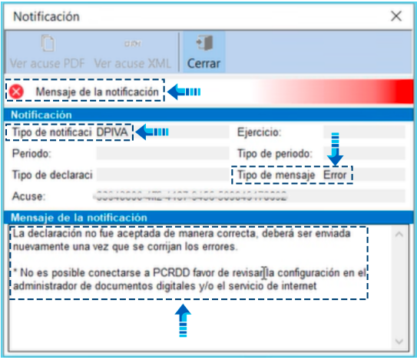
DPIVA y su derogación
A partir de la versión 15.3.1 de CONTPAQi® Contabilidad se quitan las distintas opciones relacionadas con DPIVA, quedando únicamente las opciones de la DIOT. En caso de intentar generar el DPIVA en versiones anteriores aparecerá el siguiente mensaje:

Slide 12
Habilitar el control de IVA

Slide 13
Habilitar el control de IVA
Para poder generar la información de la DIOT es necesario habilitar el módulo de control de IVA en CONTPAQi® Contabilidad, ya que por omisión el modulo viene desactivado, para ello será necesario tener asignada la cuenta de flujo de efectivo y habilitar el manejo de devolución de IVA.
Esto podrás realizarlo en la redefinición de la empresa.

Slide 14
¡¡Vamos a revisar estas configuraciones!!

Slide 15
Registrar operaciones para la DIOT

Slide 16
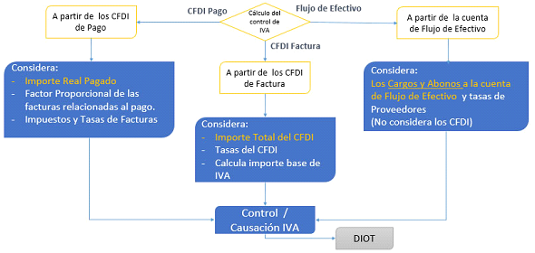
Registrar operaciones para la DIOT

Slide 17
A partir de la cuenta de flujo de efectivo
Este escenario se da cuando no tenemos un CFDI que ampare la operación, pero si tenemos movimientos a la cuenta de flujo de efectivo, por ejemplo una operación con un proveedor extranjero con pedimento de importación:
Registra al proveedor extranjero
Registra la póliza de egresos y asocia el comprobante extranjero
Capturar los datos del comprobante extranjero
Asociamos a los movimientos de la póliza el comprobante extranjero
Guarda póliza/Captura los datos de control IVA del proveedor
Acepta los movimientos de control de IVA asociados al proveedor

Slide 18
¡¡Vamos a revisar estas configuraciones!!

Slide 19
A partir del CFDI de ingreso recibido
Este escenario se da cuando tenemos un CFDI de ingresos el cual se pago a nuestro proveedor en una sola exhibición (al contado):
Captura cada uno de los movimientos de la póliza y asocia el XML
Guarda póliza/Hace un desglose del control de IVA del proveedor
Según las tasa de IVA del XML se generan los movimientos de control de IVA
Automáticamente genera el proveedor en el padrón de clientes/proveedores
Valida los datos del tipo de operación y tipo de tercero en el padrón de clientes/proveedores
Elabora la póliza de egresos y asocia el XML recibido

Slide 20
¡¡Vamos a revisar estas configuraciones!!

Slide 21
A partir del REP recibido
Este escenario se da cuando tenemos un CFDI de ingresos el cual no se pago al momento (Crédito) y se realizaran pagos por medio de un REP:
Elabora la póliza de egresos asociando el REP recibido
Captura cada uno de los movimientos de la póliza y asocia el XML del REP
Guarda póliza/Hace un desglose del control de IVA del proveedor
Según las tasa de IVA del XML se generan los movimientos de control de IVA
Automáticamente genera el proveedor en el padrón de clientes/proveedores
Valida los datos del tipo de operación y tipo de tercero en el padrón de clientes/proveedores

Slide 22
¡¡Vamos a revisar estas configuraciones!!

Slide 23
Consideraciones

Slide 24
Consideraciones
En caso de que elabores las pólizas de egresos y no realices el desglose del control del IVA, CONTPAQi® Contabilidad te permitirá realizar masivamente el desglose con las siguientes opciones:
Registro de control de IVA por rango de fechas :
Permite crear el desglose de movimientos con proveedores, a las pólizas que tengan relacionada una cuenta de flujo de efectivo con movimientos de abono.
Registro de control de IVA a partir de los CFDI:
Registra el control del IVA de las pólizas que tengan asociado CFDI recibidos.

Slide 25
¡¡Vamos a revisar estas consideraciones!!

Slide 26
Consideraciones
En caso de que requieras ver las pólizas que tienen un desglose del control de IVA, podrás consultar el “Listado de pólizas con control de IVA”
En caso de requerir desglosar el IVA de una póliza en la cual no lo generaste, esto lo podrás realizar ingresando a la póliza de egresos y presionar la tecla “F4”

Slide 27
¡¡Vamos a revisar estas consideraciones!!

Slide 28
Reportes

Slide 29
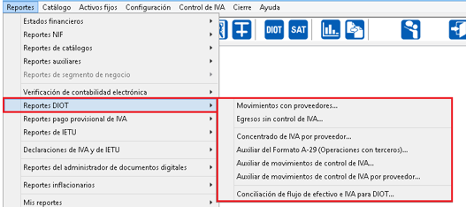
Reportes
Antes de generar el archivo de la DIOT es importante validar la información mediante la ejecución de los siguientes reportes.

Slide 30
¡¡Vamos a revisar estos reportes!!

Slide 31
Generar el archivo txt para la DIOT

Slide 32
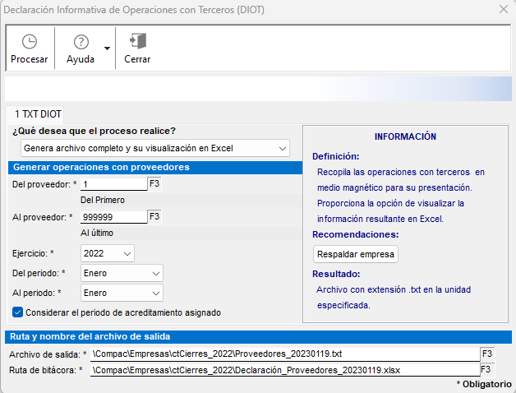
Generar el archivo txt para la DIOT
CONTPAQi® Contabilidad permite generar el archivo txt que se requiere cargar para realizar la declaración DIOT, para ello permite previamente un análisis en una cedula de Excel para realizar ajustes en caso de ser necesario.

